Slide 1
Oplæg til koblingsopgave
Kobling hvor alle kommer hjem

Slide 2
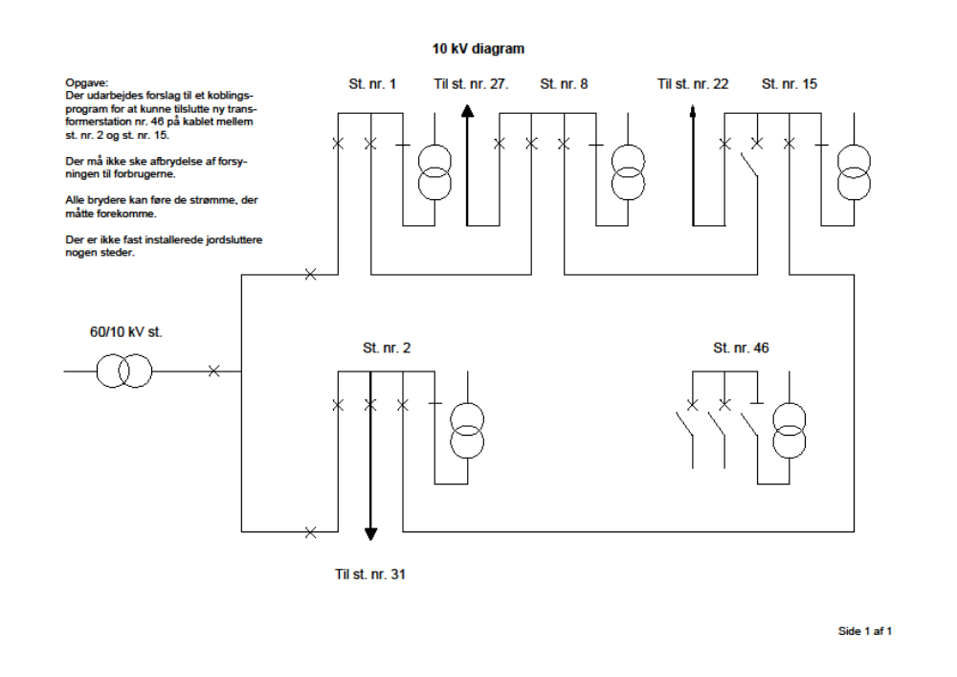
Oplæg til koblingsopgave

Slide 3
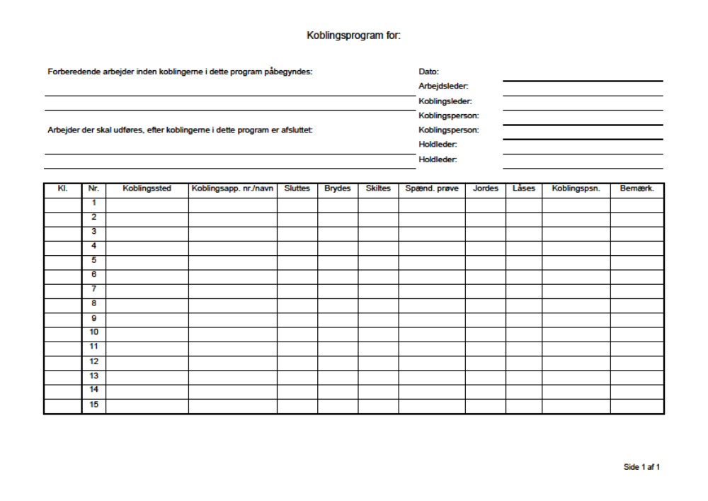
Oplæg til koblingsopgave

